Slide 1
ỦY BAN NHÂN DÂN HUYỆN AN LÃO
TRƯỜNG TIỂU HỌC QUANG TRUNG
Bài 1: Hình ảnh của em
Giáo viên: Phạm Thị Thu Hà
Lớp: 2E
Năm 2024 - 2025

Slide 2
Mục tiêu bài học
Nhận diện được hình ảnh của bản thân.
Quan tâm và thể hiện được hình ảnh thân thiện, vui vẻ của bản thân.

Slide 3
Khởi động

Slide 4
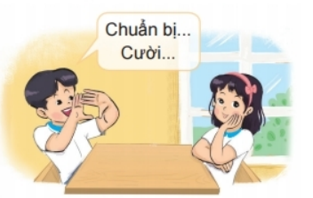
Chơi trò chơi: Máy ảnh thân thiện
Cách thức chơi:
Hai bạn sắm vai chụp ảnh cho nhau.
Mỗi bạn sửa soạn quần áo, đầu tóc để bạn bên cạnh làm động tác chụp ảnh mình bằng cách đặt ngón tay trỏ và ngón tay cái ghép vào nhau thành hình vuông mô phỏng chiếc máy ảnh.
Mỗi lần chụp, HS hô: “Chuẩn bị! Cười! Xoạch!”.
“Người mẫu ảnh”: Khi được chụp ảnh, em muốn gương mặt mình thế nào?
“nhiếp ảnh gia”: Khi em chụp ảnh cho bạn, bạn đã làm gì?

Slide 5
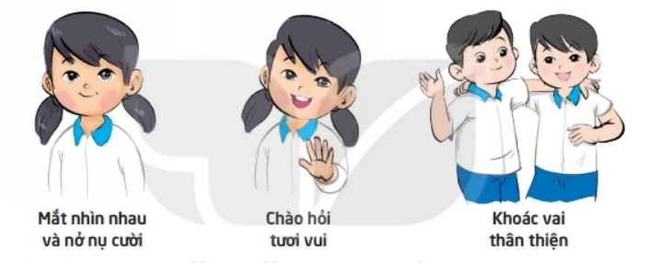
Nêu những biểu hiện thân thiện tươi vui của các bạn trong tranh

Slide 6
Kết luận:
Hình ảnh tươi vui, thân thiện của mình là hình ảnh chúng ta luôn muốn lưu lại

Slide 7
Khám phá

Slide 8
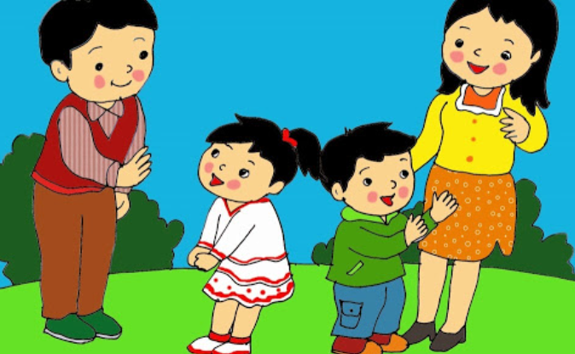
Ra đường, khi gặp hàng xóm, bạn bè, em mỉm cười hay nhăn mặt?

Slide 9
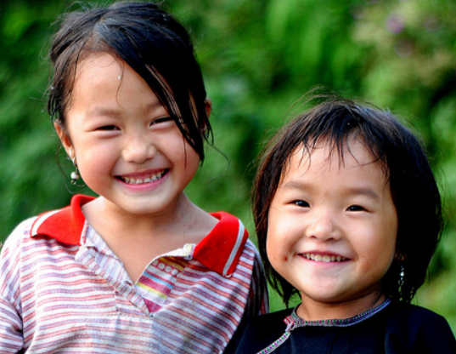
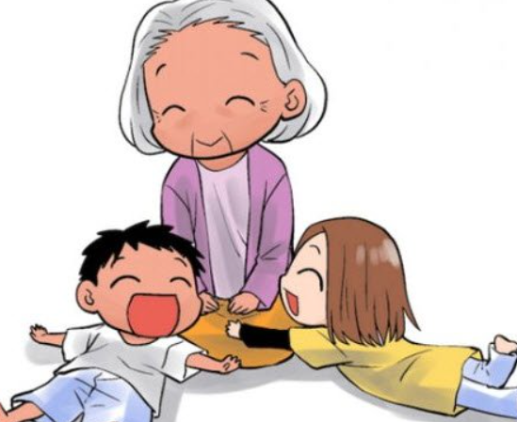
Theo các em, người vui vẻ là người thế nào, thường hay làm gì?
Hay cười
Hay hát
Hay kể chuyện vui

Slide 10
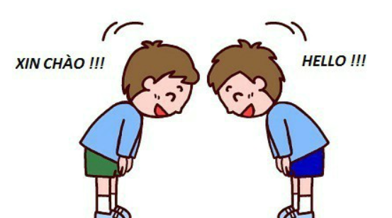
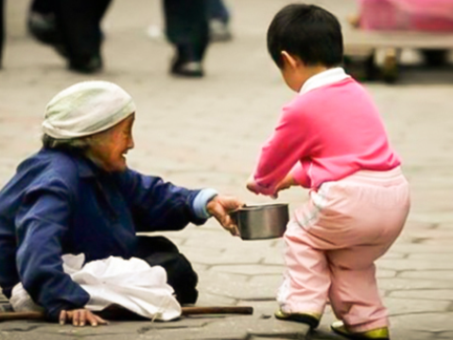
Theo các em, người thân thiện là người thế nào, thường hay làm gì?
Hay chào hỏi mọi người
Hay khen ngợi
Hay giúp đỡ người khác

Slide 11
Kết luận:
Nếu muốn trở thành người vui vẻ và thân thiện, chúng ta có thể thử thay đổi bản thân mình.

Slide 12
Tấm bìa bí mật
Nếu bạn nào thấy mình đã là người vui vẻ, thân thiện, hãy vẽ hình.
Nếu bạn nào thấy mình chưa vui vẻ, thân thiện lắm, muốn thay đổi hình ảnh của mình trong mắt mọi người, hãy vẽ hình dấu cộng +.

Slide 13
Mở rộng
Tổng kết

Slide 14
Cùng đưa ra các “bí kíp” để trở
thành người tươi vui, thân thiện
Mời 2 HS lên thể hiện tình huống trước lớp. Đề nghị các bạn cho lời khuyên: Đóng góp các “bí kíp” để bạn A thể hiện là người thân thiện, vui vẻ đối với bạn B

Slide 15
Củng cố bài học

